Slide 1
Horečka dengue
Svatava Snopková
3/2020

Slide 2
Horečka dengue
Etiol. Agens:
  RNA virus z čeledi Flaviviridae
      4 sérotypy: dengue-1
      dengue-2
        dengue-3
        dengue-4
Po prodělání infekci zůstává celoživotní imunita proti konkrétnímu sérotypu.
Zkřížená imunita je pouze částečná a dočasná.
Následná infekce jinými sérotypy zvyšuje riziko rozvoje těžké formy dengue.
http://www.who.int/en/news-room/fact-sheets/detail/dengue-and-severe-dengue.2018

Slide 3
Rozšiřování přirozeného prostředí výskytu komára Aedes aegypti
Ae. aegypti
přenašeč viru horečky dengue, zika, chikungunya, žlutá zimnice
Samička komára
40. st. s.š. - 40. st. j. š.
Ae. Albopictus - Asie, S Amerika, Evropa
Vysoce adaptivní, toleruje nižší teplotu
http://www.who.int/en/news-room/fact-sheets/detail/dengue-and-severe-dengue.2018

Slide 4
Virus dengue
  Původní rezervoár - opice
  Překonání mezidruhové bariéry
      v Africe a JV Asii před 200-800 lety
  Celosvětové rozšíření – pol. 20. století - nákladní doprava
  První dokumentované epidemie:
      R. 1779-1780 v Asie, Afrika, Sev. Amerika
  Velké epidemie – pandemie (10-40 let)
Během epidemie 40-70% místní populace infikováno během krátké doby
V záp. Evropě Sev. Americe 2. nejčastější importované virové onemocnění

Slide 5
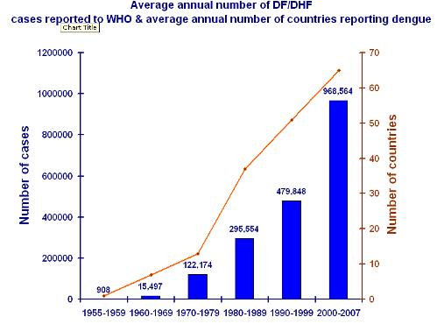
Incidence
Dramatický nárůst v poslední dekádě
Endemický výskyt
  Před r. 1970 – 9 zemí světa
  Po r. 2010 ˃ 128 zemí světa
    Afrika, S a J Amerika, Hawaii
    JV Asie, Malajsie, Thajsko, Filipíny, Z Pacifik, Indie, Čína
    Východní středomoří
    Nejpostiženější – Amerika, JV Asie, Z Pacifik
    Francie, Chorvatsko, Madeira, Portugalsko
http://www.who.int/en/news-room/fact-sheets/detail/dengue-and-severe-dengue.2018

Slide 6
Incidence
Endemický výskyt
  ½ světové populace
  Odhad
    Asi 500 mil onemocnění/rok
    136 mil klinicky manifestních onemocnění/rok
    500 000 těžkých forem, vyžadujících hospitalizaci/rok
    2,5 % fatální případy onemocnění/rok
    22 000 úmrtí malých dětí v endemických oblastech (nejčastější příčina úmrtí malých dětí v endemických oblastech)
http://www.who.int/en/news-room/fact-sheets/detail/dengue-and-severe-dengue.2018

Slide 7
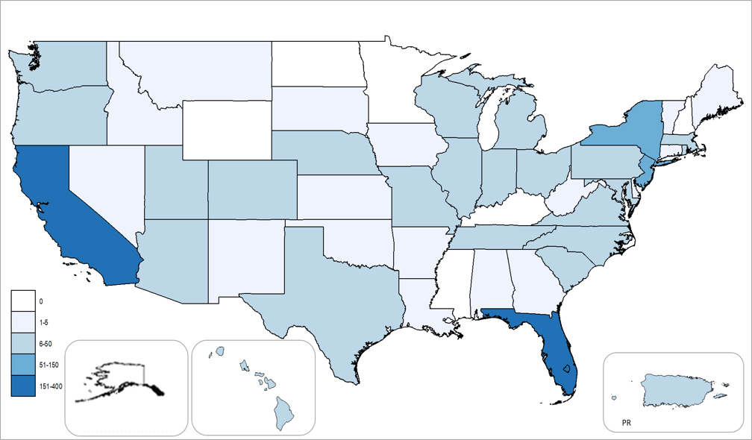
Dengue USA 2019
www.cdc.gov/dengue/statistics

Slide 8
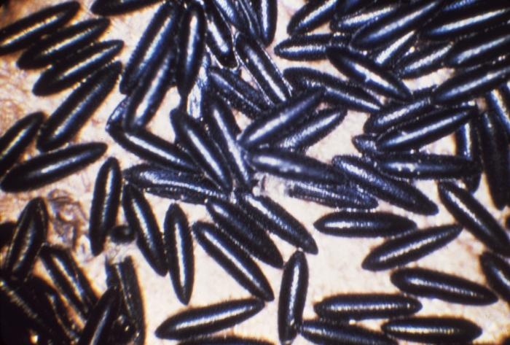
Rozšíření nákazy
Vajíčka komára Ae. aegypti
Populační exploze, urbanizace
Migrace lidí do městských aglomerací
Vysoká koncentrace lidí
Neadekvátní zajištění odtoku odpadních vod
Adaptace komára na městské podmínky
Létá během celého dne
Rodí se v relat. čisté vodě určené pro domácí potřebu, uchovávané v kontejnerech, cisternách, nádobách, vázách…
Rezervoár nákazy:
  v bezprostřední blízkosti lidí (s vysokou koncentrací obydlení)
  Opice – v některých oblastech

Slide 9
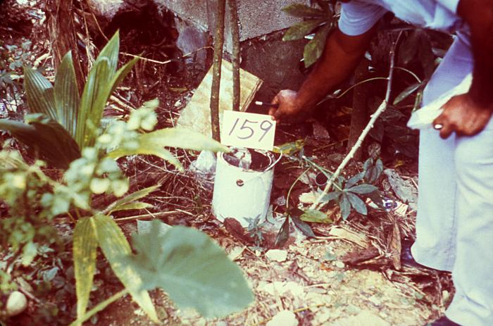
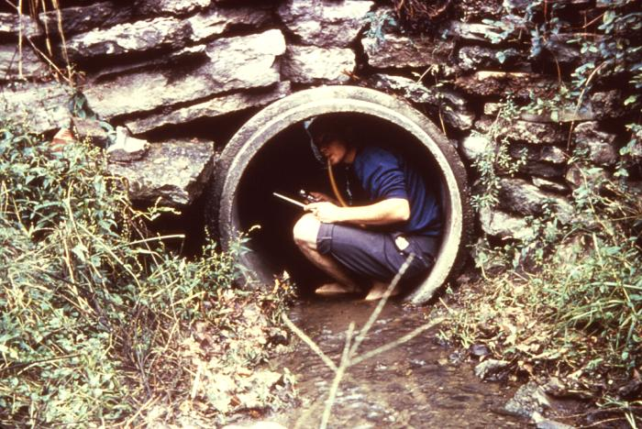
Líhniště komára – stojaté vody

Slide 10
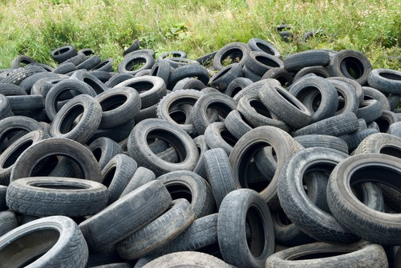
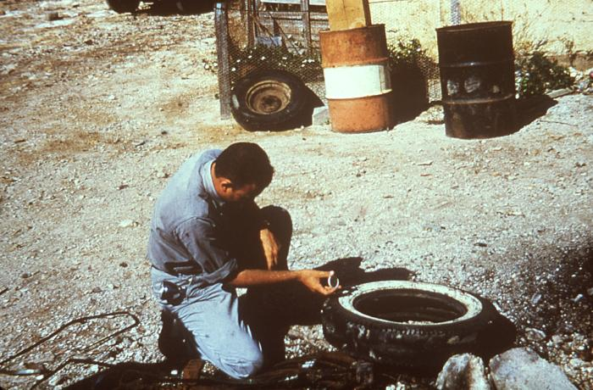
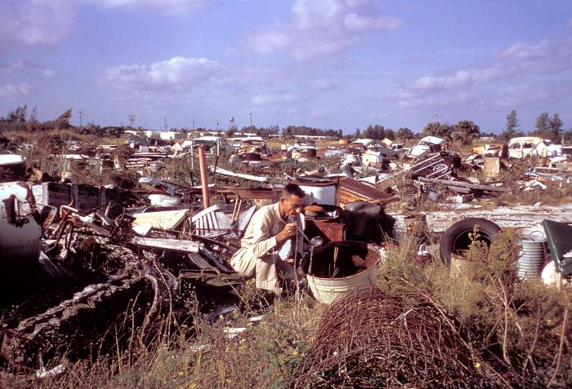
Mezinárodní obchod s ojetými pneumatikami

Slide 11
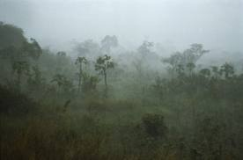
Riziko nákazy
Celý rok
  největší riziko - období dešťů (početná populace komárů)
Celý den
  největší riziko
    časně ráno
    (po rozednění)
    před západem slunce
Ne jen v období dešťů

Slide 12
Zdroj nákazy
        Infikovaný člověk (→komár→člověk) - nejčastěji
        Krevní transfuze
        Jehlou kontaminovanou krví
        Transplantace orgánu
        Z matky na plod
Patofyziologie
      Přisátí komára – lymfatickými cévami
      do regionálních lymfatických uzlin - virová replikace
      Za 2-3 dny diseminace krevním oběhem do různých tkání
      a orgánů, další replikace viru, symptomatologie
      Cirkulace viru 5 dnů v krvi
      v bb. monocyto-makrofágového systému

Slide 13
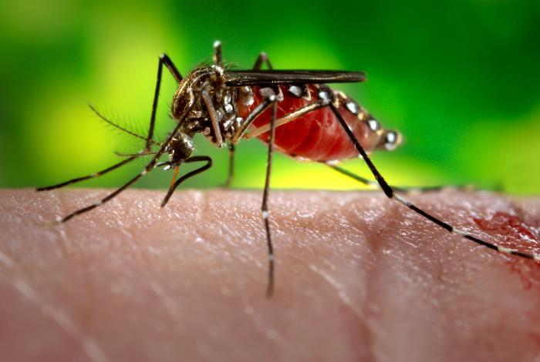

Přenos
Virová replikace 8-12 dnů
Infikovaný člověk
(virémie)

Slide 14
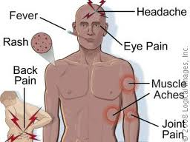
Symptomatologie
Inkubace 3-10 dnů
Primárních infekce:
    Asymptomaticky (většina)
    Chřipkovité onemocnění
Kriteria:
Akutní horečnaté onemocnění (40 st. C)
+
dva nebo více symptomů:
Bolesti hlavy, retroorbitální bolest
Bolesti svalů a kloubů, Nauzea, zvracení
Flush, rush
Symptomy ustoupí za 2–7 dnů
Rekonvalescence
zdlouhavá, celková dekondice, deprese
http://www.who.int/en/news-room/fact-sheets/detail/dengue-and-severe-dengue.2018

Slide 15
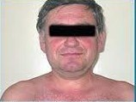
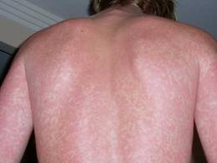
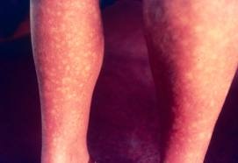
Flush
    prvních 24-48 hod
    na obličeji
Makulopapulózní rush
    3.- 5. den
    Generalizovaný, splývavý
      trup, obličej, končetiny

Slide 16
Laboratorní nález
    Leukopenie s relativní lymfocytózou
    Trombocytopenie
    AST > ALT
Laboratorní diagnostika
Akutní fáze:
    Izolace virové RNA (PCR) – sérum, tkáň
    Specifické antigeny viru – sérum, tkáň
        od 2. dne nemoci (max. 4. den)
7 dnů – 2 měsíce:
    Specifické protilátky IgM (pro dg. akutního onemocnění nevhodné)

Slide 17
Terapie
    Symptomatická
        Antipyretika
        KI: salicyláty, NSA-ibuprofen
        Rehydratace
        Analgetika
    Kauzální terapie není známá
        Antivirotika – neúčinná

Slide 18
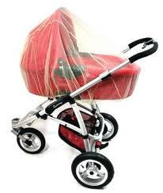
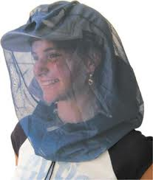
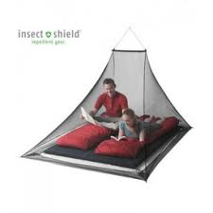
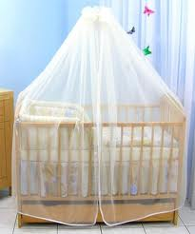
Prevence
- repelenty, insekticidy
- oděv s dlouhými rukávy

Slide 19
Hemoragická horečka dengue

Slide 20
Hemoragická horečka dengue
Hemoragická forma horečky dengue
Letální komplikace se šokovým syndromem
  Poprvé popsána v r. 1950 během epidemie horečky dengue na Filipínách a v Thajsku
  V některých asijských a jihoamerických zemích nejčastější příčina hospitalizace i úmrtí dětí i dospělých
  Ročně > 500 000 infikovaných
Vnímavější:
    lidé bílé pleti a Asiaté
    ženy > muži
    děti s dobrým stavem nutrice
Letalita:
    bez terapie > 20%
    s terapií ˂1%
http://www.who.int/en/news-room/fact-sheets/detail/dengue-and-severe-dengue.2018

Slide 21
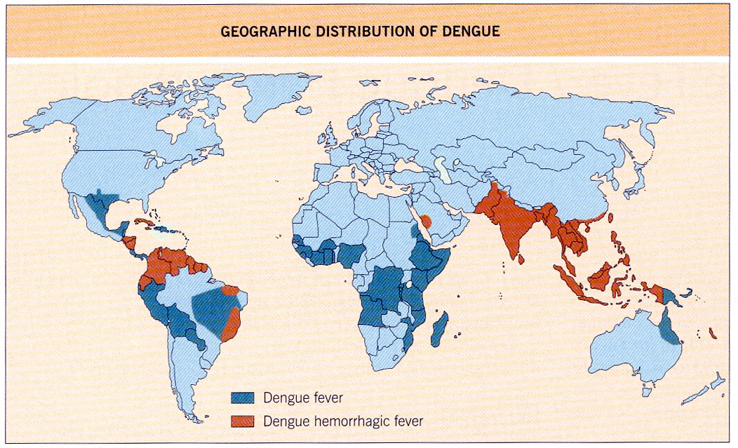

Slide 22
Symptomatologie
První fáze:
2-7 dnů relat. lehká symptomatologie
Druhá fáze:
  Normální teplota
  Vlhká studené končetiny
  Tachykardie, tachypnoe, pokles TK
  ↑ propustnost kapilár – petechie, ekchymozy, hematomy, krvácení z míst vpichu, krvácení do GIT…

Slide 23
Dg. hemoragická horečka dengue
Kriteria:
Horečka nebo horečka v poslednácu 2-7 dnech
Projevy krvácení, trombocytopenie
Zvýšení cévní permeability – hemokoncentrace, pleurální nebo abdominální výpotky, hypoalbuminemie, hypoproteinemie
Kriteria VHH dengue
    + hypovolemie, hypotenze
    + oběhové selhání, šok
Smrt za 12-24 hodin

Slide 24
Patofyziologie - není zcela objasněna
- vs. imunologická reakce
Další infekce virem dengue
jiným sérotypem
za přítomnosti určitého titru protilátek proti jinému sérotypu
Imunologická reakce mezi Ig jednoho sérotypu a Ag jiného sérotypu
imunokomplex Ag-Ig
uvolnění cytokinů – IL-2, TNF, interferon γ…
⇒ endoteliální dysfunkce (↑ cévní permeability, extravazální únik tekutiny a krevních elementů)
Hemokoncentrace, dehydratace, šok
Ig přecházejí transplacentárně

Slide 25
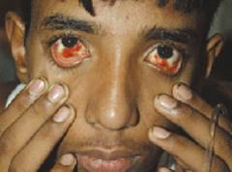
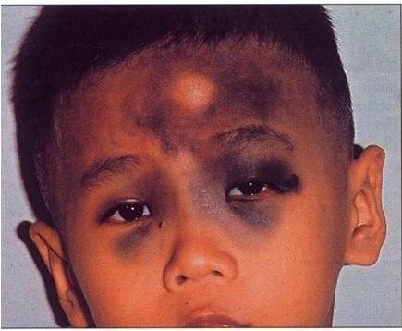
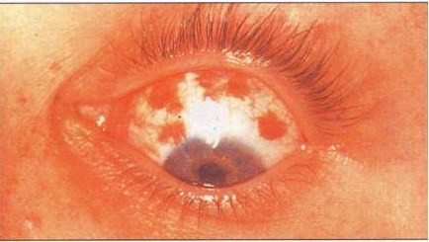
VHH dengue

Slide 26
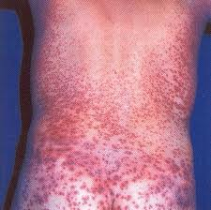
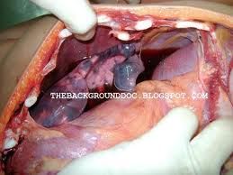
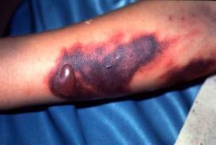
VHH dengue

Slide 27
Laboratorní nález
    Leukopenie s relativní lymfocytózou
    Trombocytopenie, anemizace
    Hemokoncentrace, hyposaturace
    DIC
    AST > ALT
Laboratorní diagnostika
Akutní fáze:
    Izolace virové RNA (PCR) – sérum, tkáň
    Specifické antigeny viru – sérum, tkáň
        od 2. dne nemoci (max. 4. den)
7 dnů – 2 měsíce:
    Specifické protilátky IgM (pro dg. akutního onemocnění nevhodné)

Slide 28
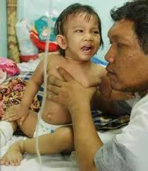
Terapie
Okamžitá intenzivní REHYDRATACE !!!
  Izotonické krystaloidy
  Koloidy
  Transfuze krve a krevních destiček
  Mražená plazma
Komplexní zajištění vitálních funkcí
Methylprednisolon (30 mg/kg)
Symptomatická
  Antipyretika
  KI: salicyláty – podpora krvácení, Reyův sy u dětí, NSA-ibuprofen – podpora krvácení – antikoagulační aktivita
  Analgetika
Kauzální terapie není známa
  Antivirotika – neúčinná

Slide 29
Terapie
Letalita:
  > 20% nakažených (bez terapie)
  1% nakažených ( s terapií)
  22 000 úmrtí/rok (většinou děti)
  Nejčastější příčina úmrtí malých dětí v J a JV Asii

Slide 30
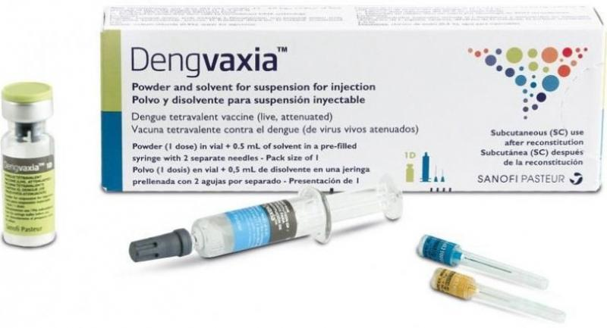
Prevence - vakcinace
DENGVAXIA is a vaccine indicated for the prevention of dengue disease caused by dengue virus serotypes 1, 2, 3 and 4.
for use in individuals 9 through 16 years of age with laboratory-confirmed previous dengue infection and living in endemic areas.
DENGVAXIA is not approved for use in individuals not previously infected by any dengue virus serotype or for whom this information is unknown.
Those not previously infected are at increased risk for severe dengue disease when vaccinated and subsequently infected with dengue virus.
Previous dengue infection can be assessed through a medical record of a previous laboratory-confirmed dengue infection or through serological testing prior to vaccination.
The safety and effectiveness of DENGVAXIA have not been established in individuals living in dengue non-endemic areas who travel to dengue endemic areas.
http://www.who.int/en/news-room/fact-sheets/detail/dengue-and-severe-dengue.2018

Slide 31


Virové hemoragické horečky
- reální riziko epidemického šíření
Snopková Svatava
3/2020

Slide 32
Změna epidemiologických souvislostí
  V posledních letech
Narušení přirozených ekosystémů různými zásahy lidské činnosti
  Rozsáhlá likvidace tropických pralesů, těžba dřeva, těžba nerostného bohatství, změna klimatu…
Masový nárůst turistiky do exotických destinací
Profesionální působení příslušníků ozbrojených složek i civilistů v rámci humanitárních misí v některých rizikových oblastech…
  Důsledek - zvýšená četnost kontaktů mezi lidmi a přirozenými rezervoáry některých závažných infekčních onemocnění
Intenzivní mezinárodní doprava, narůstající celosvětová migrace obyvatelstva a rychlá progresivní urbanizace
  Dál zvyšují riziko mezinárodního rozšíření těchto infekcí s epidemickým, event. pandemickým potenciálem do původně neendemických oblastí
A global strategy to Eliminate Yellow fever Epidemics (EYE) 2017-2026. WHO 2018. ISBN 978-92-4-151366-1. https://www.uptodate.com/contents/yellow-fever
Prokeš Z, et al. První importovaný případ žluté zimnice do České republiky. Vakcinologie 2019;2:74-79; www.who.int.https://www.uptodate.com/contents/yellow-fever

Slide 33
Virové hemoragické horečky
Nejzávažnější klinické formy infekčních nákaz s epidemickým a pandemickým potenciálem
    Celková horečnatá onemocnění obvykle s dvoufázovým a extrémně těžkým klinickým průběhem, krvácením a vysokou letalitou
    Etiol. agens
        více druhů obalených RNA virů
Kuhn JH, Calisher CH. Filoviruses. A Compendium of 40 Years of Epidemiological, Clinical, and Laboratory Studies. Springer 2008.

Slide 34
Žlutá zimnice
Jedna z nejzávažnějších VHH, na kterou je aktuálně soustředěna velká pozornost
Akutní, celkové onemocnění s krvácením a vysokou mortalitou
Etiol. agens
  RNA virus čeledi Fraviviridae
    R. 1927 první izolovaný lidský virus
    u prvního viru v dějinách byl u něj prokázán přenos komárem
  Postihuje lidi a opice (rezervoár infekce)
Po první infekci zůstává člověk doživotně imunní
www.who.int; https://www.uptodate.com/contents/yellow-fever

Slide 35
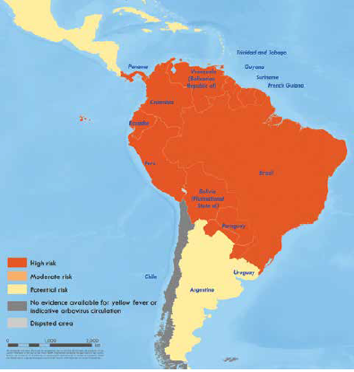
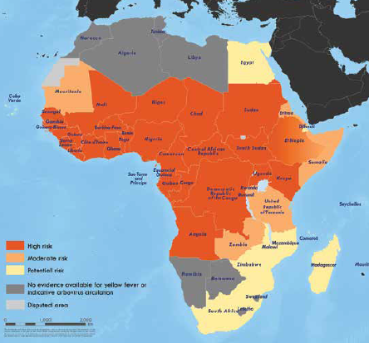
Endemický výskyt žluté zimnice
(1 miliarda světové populace)
13 zemí střední a J Ameriky
35 zemí Afriky
  27 zemí vysoce ohrožených
A global strategy to Eliminate Yellow fever Epidemics (EYE) 2017-2026. WHO 2018. ISBN 978-92-4-151366-1.

Slide 36
Rozšíření žluté zimnice
17. st. - transatlantický obchod s otroky = hlavní příčina z Afriky na západní polokouli
  r. 1648 Yukatan – 1. epidemie na západní polokouli
17. – 19. století – vícečetné epidemie v sev. Americe a v Evropě (v přístavních městech)
  jedno z největších nebezpečí lidstva
  r. 1793 – Philadelphia – zemř. 10 % obyvatel města; 1880 – epid. při stavbě panam. průpl
A global strategy to Eliminate Yellow fever Epidemics (EYE) 2017-2026. WHO 2018. ISBN 978-92-4-151366-1. Bryant JE. Out of Africa. www.ncbi.nlm.nih.gov/pmc/articles/PMC1868956

Slide 37
Rozšíření žluté zimnice
  WHO
    Od r. 1980 – celosvětově ↑ počet onemocnění
    200 000 hlášených případů/rok (reálně 10 – 250x více)
    ˃ 60 000 úmrtí/rok
    90 % z celkového počtu případů – africký kontinent (↑počet obyvatel v městských aglomeracích + ↑ %infikovaných komárů + ↓ míra proočkovanosti)
A global strategy to Eliminate Yellow fever Epidemics (EYE) 2017-2026. WHO 2018. ISBN 978-92-4-151366-1. Bryant JE. Out of Africa. www.ncbi.nlm.nih.gov/pmc/articles/PMC1868956
A global strategy to Eliminate Yellow fever Epidemics (EYE) 2017-2026. WHO 2018. ISBN 978-92-4-151366-1. Bryant JE. Out of Africa. www.ncbi.nlm.nih.gov/pmc/articles/PMC1868956
www.who.int/mediacentre/factsheets/fs100/en/

Slide 38
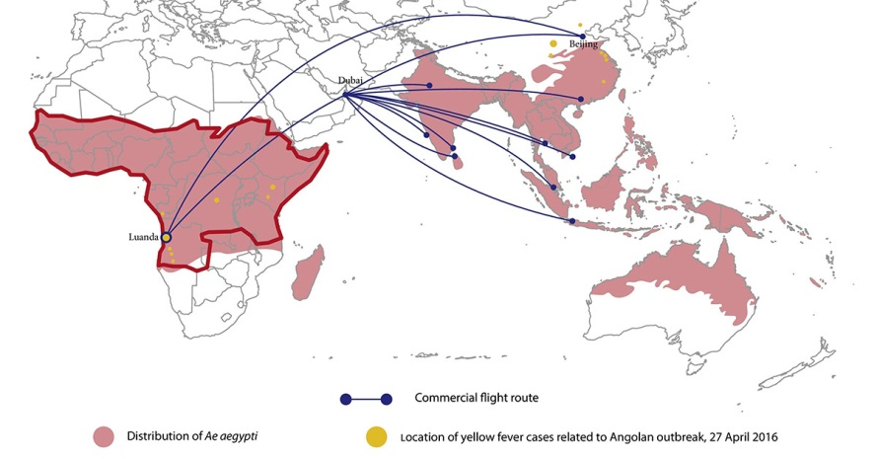
Potenciál pandemického šíření žluté zimnice
r. 2016
Velké ohnisko onemocnění v Luandě v Angole → šíření do Kinshasy (DRK) a do Číny (první výskyt nemoci v Asii) - 11 případů nemoci u čínských dělníků, kteří se vrátili z Angoly
Reálné nebezpečí rychlého šíření v Asii
  Letecky, prostřednictvím neimunizovaných cestujících
  V r. 2016 v Číně nedošlo k dalšímu šíření – teploty ovzduší byly nižší, než jsou nutné pro aktivitu vektoru – komára Ae. aegyptii
A global strategy to Eliminate Yellow fever Epidemics (EYE) 2017-2026. WHO 2018. ISBN 978-92-4-151366-1.

Slide 39
Potenciál pandemického šíření žluté zimnice
r. 2016
  Nepřítomnost přirozené imunity u asijské populace + vysoká hustota osídlení
  = faktory, které významně přispívají k rychlému šíření infekce
  Asie (2 miliardy lidí) = přirozené prostředí a široká distribuce Ae. aegypti (komár – přenašeč – adaptován na městské prostředí, saje infikovanou krev od nakaženého člověka a infikuje další lidi)
      Jasný potenciální možnosti šíření nemoci
A global strategy to Eliminate Yellow fever Epidemics (EYE) 2017-2026. WHO 2018. ISBN 978-92-4-151366-1.

Slide 40
Potenciál pandemického šíření žluté zimnice
  Mnoho odborníků předpokládá
    žlutá zimnice se rozšíří i na asijský kontinent
    a bude místní (autochtonní) infekcí,
    nikoli importovanou nákazou, jako v r. 2016.
A global strategy to Eliminate Yellow fever Epidemics (EYE) 2017-2026. WHO 2018. ISBN 978-92-4-151366-1.

Slide 41
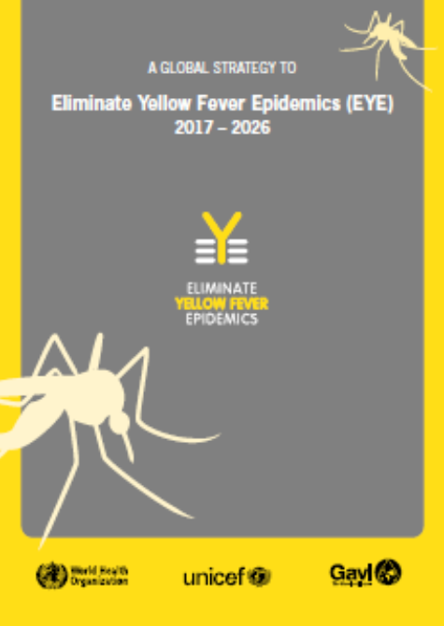
Globální strategie k eliminaci šíření žluté zimnice 2017 - 2026
WHO a více než 50 různých institucí a organizací v reakci na epidemii v Angole 2016 a případy zavlečení nemoci do Číny
Strategie zahrnuje programy prevence, detekce a léčby žluté zimnice
Cíl programu
Zaměřen na endemické země Afriky, latinské Ameriky a Karibiku
Strategie by měla omezit riziko šíření infekce ochranou místních obyvatel a ochranou cestovatelů, kteří by infekci mohli šířit.
Minimalizovat nemocnost, úmrtnost, a zabránit postižení veřejného zdravotnictví, stejně tak ekonomického a sociálního rozvoje, který je epidemiemi významně ovlivněn.
A global strategy to Eliminate Yellow fever Epidemics (EYE) 2017-2026. WHO 2018. ISBN 978-92-4-151366-1.

Slide 42
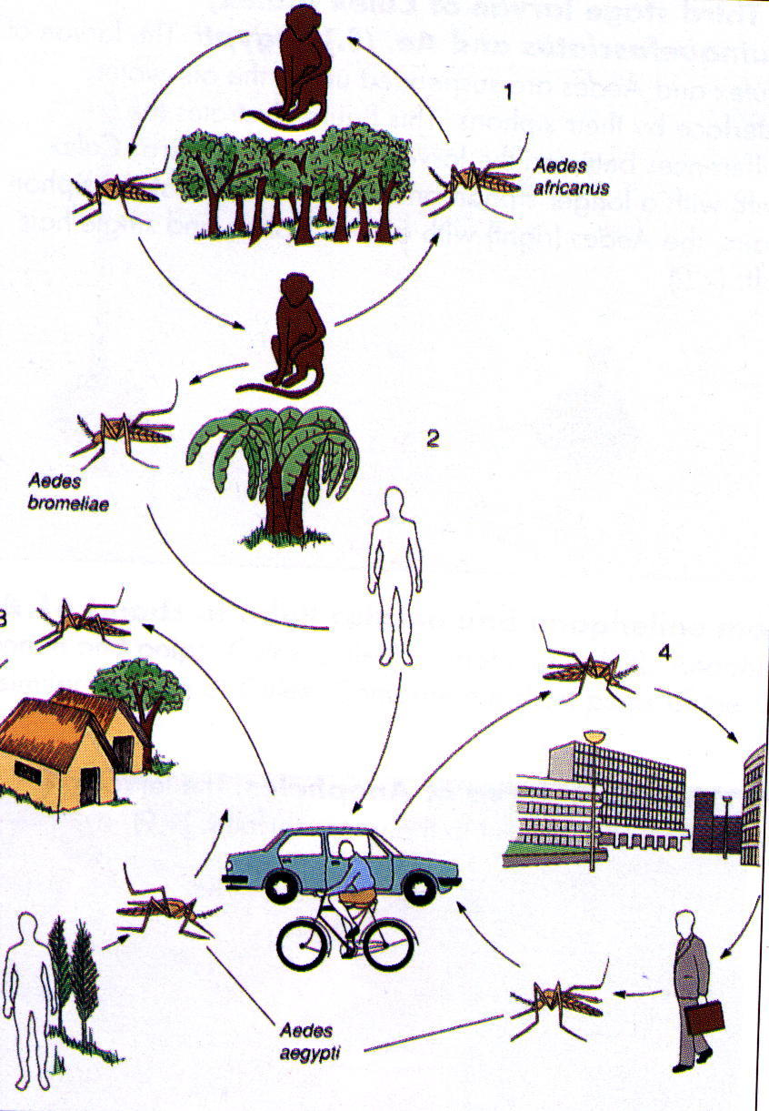
Primární přenos mezi primáty (různé druhy Aedes); u některých druhů opic – onemocnění
  Opice - rezervoár
  Tento způsob přenosu nemůže být eradikován
Žlutá zimnice
2. Džunglová forma = příležitostný přenos z primáta na člověka (jinými druhy komárů) – lesní dělníci, turisté…→ zavlečení infekce do městské aglomerace
3. a 4. městský cyklus (městská forma) - vázán na přítomnost adaptovaného Ae. aegypti (přenos také horečky dengue, zika a chikungunya)
Infikovaný člověk - rezervoár
Transovariální přenos viru ze samičky komára na vajíčka (líhnoucí se v blízkosti obydlí – stojaté vody) – urychluje šíření infekce
https://www.uptodate.com/contents/yellow-fever

Slide 43

Přenos infekce
Přenos na člověka při sání komára z jeho slinných žláz
  Samička komára inokuluje 1000 – 100 000 virových partikulí intradermálně během sání krve infikovaného člověka
Nozokomiální přenos kontaminovanou injekční stříkačkou
  Přímé šíření z člověka na člověka nebylo prokázáno
Přesná patogeneza nemoci a chování viru v bb. lidského organizmu není známa
https://www.uptodate.com/contents/yellow-fever

Slide 44
Přenos infekce
Virus intradermálně
→ lymfatickými cestami
→ reg. lymf. uzlin a jiných orgánů a tkání,
přestupuje do krevního řečiště
→ viremická fáze
- diseminace do různých orgánů
- možnost přenosu infekce krev
sajícím komárem
Nejintenzivnější replikace
– játra, lymfatické uzliny, slezina
https://www.uptodate.com/contents/yellow-fever

Slide 45
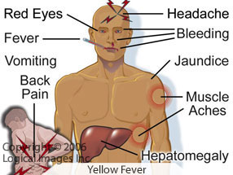

Žlutá zimnice – klinická manifestace
  Inkubace
  3 – 6 dnů po píchnutí komárem
Subklinická forma
  Většina nakažených nemá
  žádné nebo jen velmi
  nenápadné příznaky s pocity
  dekondice
https://www.uptodate.com/contents/yellow-fever

Slide 46
Žlutá zimnice – klinická manifestace
Abortivní forma
Nespecifické horečnaté onemocnění
bez žloutenky (flu-like syndrom)
Vysoká teplota 39 – 41 st. C, zimnice, edematózní prosáknutí tváře, kůže na krku a horní části hrudníku, hyperemie, slabost, nauzea, zvracení….
Fagetovo znamení
    ↓TF a současně ↑teplota
Odezní za 3-4 dny
Nelze odlišit od jiných horečnatých onemocnění (dif. dg. jiné hemoragické horečky, Weilova choroba, dengue, západonolská horečka, virové hepatitidy A,B,C,D,E, chřipka, malárie, tyfus, leptospiróza, Q horečka…)
konjunktivitida
Fotofobie
Faryngitida
Bolesti
svalů
a kloubů
https://www.uptodate.com/contents/yellow-fever

Slide 47
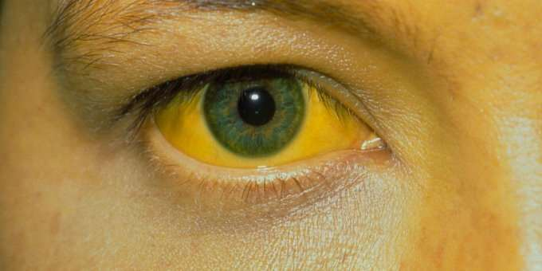
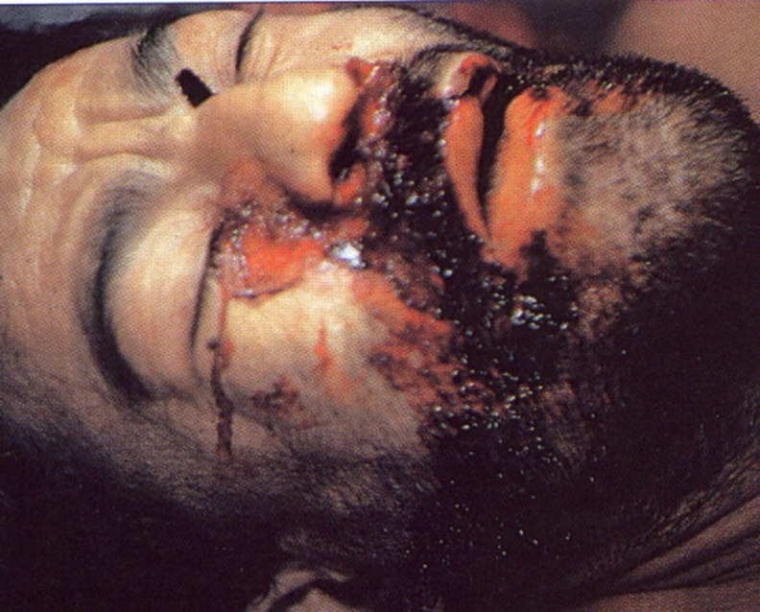
Žlutá zimnice – klinická manifestace
Život ohrožující forma
- tzv. toxická fáze
    Po 2-3 dnech remise
    ↓ virémie, ↑ protilátky
    Rekurentní horečka, bolesti břicha
    žloutenka, postižení – selhání jater
    Krvácení z očí, GIT, hematurie, krvácení do kůže …
Hemateméza podoby kávové sedliny – španělské označení „vómito negro“
↓ perfuze + přímé působení viru – tubulární nekróza – renální selhání
Postižení myokardu – arytmie, srdeční nedostatečnost
Metabolická encefalopatie
MOS - smrt
https://www.uptodate.com/contents/yellow-fever

Slide 48
Žlutá zimnice – klinická manifestace
Život ohrožující forma
- tzv. toxická fáze
    Laboratoř:
    ↓ Leuko, relat. lymfocytóza, ↓trombo
    AST (extrémně ↑↑) > ALT
    Porucha syntézy koagulačních faktorů (f. II, V, VII, IX, X)
    ↑myoglobin +↑CK (myozitida)
    ALP v normě (mírně vyšší)
    ↑Bili - koreluje se závažností postižení
https://www.uptodate.com/contents/yellow-fever

Slide 49
Žlutá zimnice – klinická manifestace
Život ohrožující forma
- tzv. toxická fáze
    15 % postižených
      více ohroženi starší
    ˃50 % u cestovatelů z neendemických oblastí
20 – 50% mortalita
  během 7 – 10 dnů
  mortalita s léčbou 5 %
při úzdravě – žádné postižení
+ celoživotní imunita
https://www.uptodate.com/contents/yellow-fever

Slide 50
Žlutá zimnice - diagnostika
Sérologie:
ELISA - průkaz protilátek IgM
  ↑ titr v akutní fázi, ↓ ve fázi rekonvalescence
  může být zkřížená reakce s jinými flaviviry (zejména v Africe, kde cirkuluje více flavivirů)
PCR
detekce virového genomu v krvi nebo tkáních
Izolace viru
Inokulace buněk komára, primáta nebo lidských jaterních buněk (post mortem) na tkáňových kulturách myší
Jaterní biopsie
nelze (nebezpečí smrtelného krvácení)
Pozitivní nález musí potvrdit certifikované laboratoře WHO nebo CDC.
www.who.int; https://www.uptodate.com/contents/yellow-fever

Slide 51
Žlutá zimnice - diagnóza
Játra
Eozinofilní degradace hepatocytů - Councilmanova tělíska (kulovité cytoplazmatické hmoty vyplněné buněčnými organelami, tukovými vakuolami a ceroidem) hepatocyty podléhající apoptóze
+ nekróza
Změny především ve střední zóně lobulů, s minimálními změnami v oblasti centrálních vén a portální oblasti.
Poškození je způsobeno především přímým účinkem viru
  U nefatálních případů regenerace ad integrum bez reziduí
Prokeš Z, et al. První importovaný případ žluté zimnice do České republiky. Vakcinologie 2019;2:74-79; www.who.int.https://www.uptodate.com/contents/yellow-fever

Slide 52
Žlutá zimnice – léčba
Specifická antivirová léčba – neexistuje
  Ribavirin – neúčinný v netoxické dávce
  Hyperimunní globulin a monoklonální protilátky - nespolehlivé
Komplexní intenzivní léčba
  Tekutinová náhrada, parenterální výživa
  Vasoaktivní látky
  O2
  Korekce metabolické acidózy
  !!! Nebezpečí sek. bakteriálních superinfekcí
https://www.uptodate.com/contents/yellow-fever

Slide 53
Vakcinace
Nejdůležitější a vysoce efektivní prevence
Virus žluté zimnice – antigenně vysoce stabilní
  tzn. vakcína efektivní proti všem kmenům
První vakcína byla vyvinuta ve 30. letech min. století
Živá atenuovaná vakcína (oslabený virus), Sanofi Pasteur Stamaril
  Navodí tvorbu neutralizačních protilátek
  Během 10 dnů po vakcinaci 80 – 100% imunita
    aplikovat 10 dnů před odjezdem
  Během 30 dnů po vakcinaci imunita u 99 % vakcinovaných
  Jedna dávka zajišťuje celoživotní imunitu
    booster dávka není nutná
  Rizikové populace pro vakcinaci
    Děti ˂ 9 měsíců, dospělí ˃ 60 let, těhotné ženy, imunokompromitovaní, jedinci s alergií na vaječné bílkovin…
www.who.int; https://www.uptodate.com/contents/yellow-fever

Slide 54
Globální strategie k eliminaci šíření žluté zimnice 2017 - 2026
Vakcinační strategie
zaměřena na přerušení přenosu člověk-komár-člověk v rámci komunity
  Rutinní imunizace dětí v endemických oblastech
  Masové vakcinační kampaně ke zvýšení všeobecného pokrytí v rizikových zemích
  Vakcinace cestovatelů do endemických oblastí
3/2018
  Velká epidemie v Brazílii v příměstských aglomeracích Rio De Janeira a San Paola, které byly dříve považovaný za nerizikové
  Několik import. případů v záp. Evropě
  1. importovaný případ YF do ČR 3/2018 u nevakcinované cestovatelky
  A global strategy to Eliminate Yellow fever Epidemics (EYE) 2017-2026. WHO 2018. ISBN 978-92-4-151366-1
  Prokeš Z, et al. První importovaný případ žluté zimnice do České republiky. Vakcinologie 2019;2:74-79..

Slide 55
Globální strategie k eliminaci šíření žluté zimnice 2017 - 2026
Vakcinační strategie
Cílem je dosáhnou více než 80% proočkovanosti populace v endemických oblastech
Potřeba několika set miliónů dávek vakcíny
Do r. 2026 by byla před infekcí chráněna 1 miliarda světové populace v endemických zónách
A global strategy to Eliminate Yellow fever Epidemics (EYE) 2017-2026. WHO 2018. ISBN 978-92-4-151366-1.

Slide 56
Rozšiřování přirozeného prostředí výskytu komára Aedes aegypti
Vektor komár Ae. aegypti
Adaptován na lidského hostitele v městských aglomeracích, kde rezervoárem infekce je infikovaný člověk
přenáší viry, které způsobují žlutou zimnici, horečku dengue, zika a chikungunya (podobná horečce dengue, často duální infekce)
žlutá zimnice se tudíž reálně může vyskytnout všude tam, kde se objevuje Ae. aegypti, jako její nezbytný přenašeč
A global strategy to Eliminate Yellow fever Epidemics (EYE) 2017-2026. WHO 2018. ISBN 978-92-4-151366-1.

Slide 57
Rozšiřování přirozeného prostředí výskytu komára Aedes aegypti
V posledním desetiletí
Rozšiřování přirozeného distribučního prostředí výskytu komára Ae. aegypti na severní i jižní polokouli
Důsledek odlesňování a různých zásahů do přirozeného ekosystému – těžba ropy, nerostného bohatství a stavebnictví, rekultivace lesních oblastí pro zemědělství
změna klimatu, urbanizace, přesuny velkých populací…
A global strategy to Eliminate Yellow fever Epidemics (EYE) 2017-2026. WHO 2018. ISBN 978-92-4-151366-1.

Slide 58
Rozšiřování přirozeného prostředí výskytu komára Aedes aegypti
Ae. aegypti – přenašeč viru horečky Dengue - horečka dengue
Incidence v posledních letech celosvětově dramaticky stoupá
3,9 miliardy světové populace žije v endemických oblastech (tzn. v oblastech, které jsou přirozeným životním prostředím pro přenašeče – komára Ae. aegypti)
HD 390 milionů onemocnění/rok
Při rozšíření viru žluté zimnice na asijský kontinent by incidence žluté zimnice mohla být podobná, jako je incidence horečky dengue.
A global strategy to Eliminate Yellow fever Epidemics (EYE) 2017-2026. WHO 2018. ISBN 978-92-4-151366-1.

Slide 59
Rozšiřování přirozeného prostředí výskytu komára Aedes aegypti
V důsledku současných epidemiologických změn - vypuknutí epidemie žluté zimnice by se mohlo stát mimořádnou situací celosvětového významu s obrovským zdravotním, sociálním i ekonomickým dopadem…
WHO a dalších zainteresovaných instituce a orgány - pozornost a velké finanční prostředky k zajištění vakcinačních programů v endemických oblastech Afriky, jižní Ameriky a Karibiku.
A global strategy to Eliminate Yellow fever Epidemics (EYE) 2017-2026. WHO 2018. ISBN 978-92-4-151366-1.

Slide 60
ebola

Slide 61
Změna epidemiologických souvislostí
Kromě změny přirozených ekosystémů
a nepříznivých důsledků řady dalších lidských činností,
zvyšují riziko šíření závažných nemocí také
válečné konflikty a velmi nestabilní politická situace
v některých oblastech.
Právě místní válečný konflikt významnou měrou přispěl
k nebývalému rozšíření a stále pokračující největší
epidemii VHH ebola v DRK,
kde je poprvé v historii aplikována živá vakcína.
A global strategy to Eliminate Yellow fever Epidemics (EYE) 2017-2026. WHO 2018. ISBN 978-92-4-151366-1. https://www.uptodate.com/contents/yellow-fever
Prokeš Z, et al. První importovaný případ žluté zimnice do České republiky. Vakcinologie 2019;2:74-79; www.who.int.https://www.uptodate.com/contents/yellow-fever

Slide 62
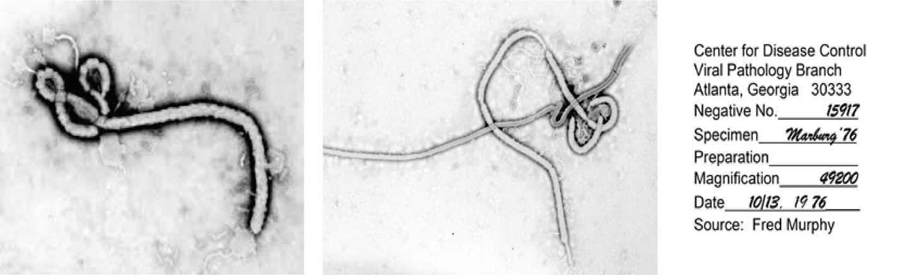
Virová hemoragická horečka ebola
První elektronové mikrofotografie viru Ebola - 13. 10. 1976 CDC
Virus HH ebola - čeleď Filoviridae
    Zaire ebola virus (nejnebezpečnější, mortalita 60-100%)
    Sudan ebola virus
    Tai Forest ebola virus (dříve Cote d´Ivoire ebola virus – původně na západě Afriky)
    Bundibugyo ebola virus
    Reston ebola virus (není patogenní pro člověka, ale pro nehumánní primáty, kteří jsou patrně vnímavější než člověk)
    Bombali ebola virus – nově izolován u dvou druhů malých netopýrů, které žijí napříč Afrikou v blízkosti lidských obydlí (zatím není jasné, zda může infikovat člověka)
Špliňo M, Chlíbek R. Izolace nového druhu ebola viru v Africe (Sierra Leone, Keňa) – pozitivní nález u netopýrů Vakcinologie 2019;3:120-121.

Slide 63
Virová hemoragická horečka ebola
První elektronové mikrofotografie viru Ebola - 13. 10. 1976 CDC
Virus HH ebola - nejvirulentnější dosud známý patogen
  Virus identifikován Dr. Fredem Murphym
  Přírodní rezervoáry viru v Africe nejsou stále zcela objasněny (zřejmě některé druhy netopýrů)
  Dlouho stabilní při pokojové teplotě, v krvi či vodě přežívá několik dnů
  Virus je citlivý na vysoké teploty, UV světlo, γ záření
Špliňo M, Chlíbek R. Izolace nového druhu ebola viru v Africe (Sierra Leone, Keňa) – pozitivní nález u netopýrů Vakcinologie 2019;3:120-121 . Boštíková V. očkování proti virové hemoragické horečce Ebola experimentální vakcínou rVSVDG-ZEBOV-GP v Dekokratické republice Kongo. Vakcinologie 2019;3:106-109.

Slide 64
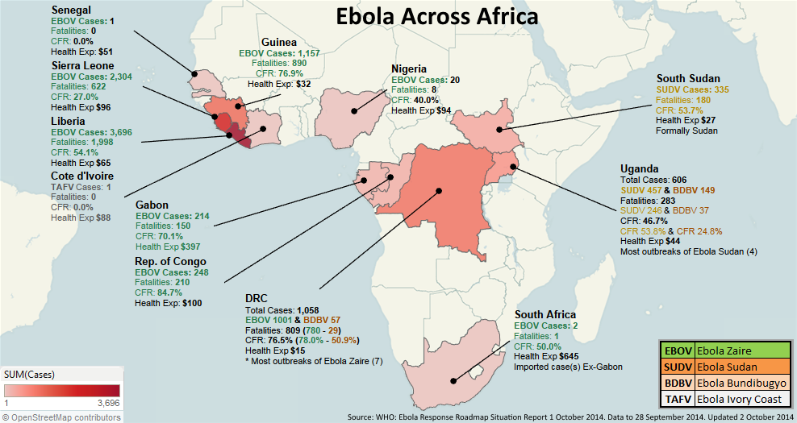
Virová hemoragická horečka ebola
Od r. 1976
bylo popsáno několik epidemií v relativně odlehlých a izolovaných oblastech malých vesnic, s nízkou hustotou obyvatelstva, poblíž tropických deštných pralesů a nákaza byla postupně zvládnuta a zastavena
R. 2013-2016
Dosud největší epidemie proběhla v Guinei, Libérii, Siera Leone (Zaire ebola virus)
28616 laboratorně potvrzeno konfirmovaných případů, se 40% mortalitou.
Boštíková V. očkování proti virové hemoragické horečce Ebola experimentální vakcínou rVSVDG-ZEBOV-GP v Dekokratické republice Kongo. Vakcinologie 2019;3:106-109.

Slide 65
Virová hemoragická horečka ebola
Od r. 2018-současnost
10. epidemie eboly v Demokratické republice Kongo, 2. největší epidemie eboly v historii
Četnost epidemií v DRK se zvyšuje (důsledek lidské činnosti)
Vysoce nebezpečný kmen EBOV-Zaire s vysokou mortalitou 60-90 %
k 26.11.2019 laboratorně potvrzeno 3296 případů, zemřelo 2196. Mortalita 67%.
Nozokomiální nákaza – 162 zdravotnických pracovníků
Boštíková V. očkování proti virové hemoragické horečce Ebola experimentální vakcínou rVSVDG-ZEBOV-GP v Dekokratické republice Kongo. Vakcinologie 2019;3:106-109.
WHO-ebola virus disease-external situation report.

Slide 66
Virová hemoragická horečka ebola
Epidemie v aktivní válečné zóně
kde operují vysoce militantní skupiny, brání práci zdrav. týmům, které ohrožují na životech…
asi 1 milion obyvatelstva kontinuálně na útěku, nedůvěřují autoritám, úřadům a pomoci ze zahraničí…
Onemocnění zavlečeno do oblastí s hustým osídlením a větších městských aglomerací s několika miliony obyvatel
Boštíková V. očkování proti virové hemoragické horečce Ebola experimentální vakcínou rVSVDG-ZEBOV-GP v Dekokratické republice Kongo. Vakcinologie 2019;3:106-109.

Slide 67
Virová hemoragická horečka ebola
Nestabilní bezpečnostní situace
Humanitární krize
odmítání části nemocných příjem do léčebných center, odmítání vakcinace…
Epidemie stále pokračuje
Boštíková V. očkování proti virové hemoragické horečce Ebola experimentální vakcínou rVSVDG-ZEBOV-GP v Dekokratické republice Kongo. Vakcinologie 2019;3:106-109.

Slide 68
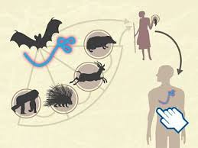
Přenos infekce
Rezervoár onemocnění
Přirozený hostitel není přesně znám (netopýr, opice, antilopy, dikobraz…)
Přenos
Přímým kontaktem s krví, sekrety, orgány a tělesnými tekutinami infikovaných zvířat a lidí (pohřební rituály v afrických zemích)
Nepřímým kontaktem s kontaminovanými předměty – ložní prádlo, oblečení, injekční jehly…
Viry – pantropické
  V krvi a ve tkáních je vysoký titr viru (virémie)
Zdravotničtí pracovníci – vysoké riziko nákazy!!!
Přenos vzdušnou cestou není prokázán
Chlíbek R. et al. Horečka ebola a marburská horečka – epidemi virových hemoragických horeček. KMIL 2006;12(6):217-223.
Prokeš Z, et al. První importovaný případ žluté zimnice do České republiky. Vakcinologie 2019;2:74-79; www.who.int.https://www.uptodate.com/contents/yellow-fever

Slide 69
Bush meat
Konzumace masa divokých zvířat
Relat. snadný zdroj obživy
Zdroj nákazy - nedostatečně tepelně upravené maso infikovaného zvířete (syrové, sušené)
Infikované zvíře - orgány, různé tělesné tekutiny (netopýří polévka, grilovaný netopýr, opečené maso opic…)
V oblasti DRK - uloveno ˃6 mil tun masa divoké zvěře/rok
  Asi 90 000 kg masa ročně těchto divokých zvířat ilegálně dopraveno a prodáno v USA
Riziko šíření infekce
Boštíková V. očkování proti virové hemoragické horečce Ebola experimentální vakcínou rVSVDG-ZEBOV-GP v Dekokratické republice Kongo. Vakcinologie 2019;3:106-109.

Slide 70
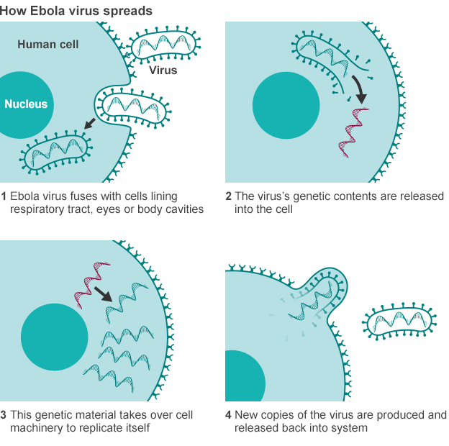

Slide 71
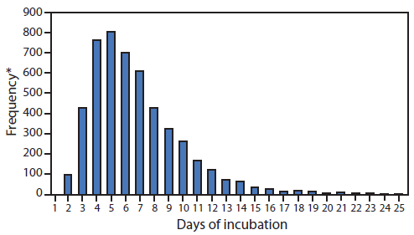
Klinická symptomatologie
Primárně napadají retikuloendotelový systém
Po prodromální fázi
Náhlé rychlé vzplanutí vysoké horečky
Prudké Bolesti hlavy, kloubů a svalů
bolesti v krku, kašel , bolesti břicha
Nauzea, zvracení
Inkubace
3-10 dnů, max. 3 týdny
Delší inkubace ztěžuje vyhledávání kontaktů, zvyšuje riziko šíření infekce

Slide 72
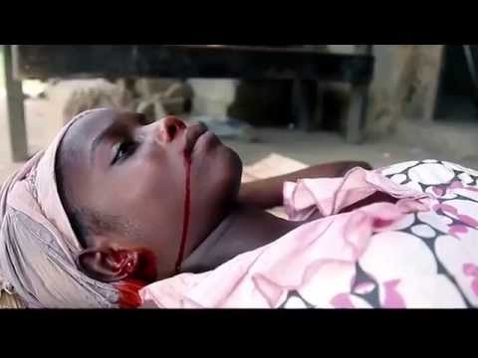
Klinická symptomatologie
5.-7. den exantém, petechie, krvácení (↑ propustnost kapilár) na sliznicích a kůži
Masivní krvácivé projevy do vnitřních orgánů, kůže, sliznic, hemateméza, průjem - meléna
Selhání ledvin a jater, DIC
6.-16. den delirium, koma
Smrt 60-100 %
100% mortalita gravidních
U přeživších v rekonvalescenci
Unilaterální ztráta vizu dočasná nebo trvalá
Špliňo M, Chlíbek R. Průběh desáté epidemie eboly – Demokratická republika Kongo, 2018/2019. Vakcinologie 2019;13(2):80-85.

Slide 73
Ebola - diagnostika
„OraQuick Ebola rapid Antigen Test“
  Rychlý diagnostický test – schválen 10/2019 FDA
  Umožní rychlou izolaci a rychlé zahájení léčby – mimořádně významné z epidemiologického hlediska
Sérologie - ELISA - průkaz protilátek a antigenu
  IgM (↑ titr v akutní fázi, ↓ ve fázi rekonvalescence)
  Protilátky IgG v pozdějších stadiích nemoci
PCR - detekce virového genomu (RNA) v krvi nebo tkáních
Izolace viru - kultivace virů na vero buňkách
EM
Biopsie kůže - detekce virů z biopsie kůže
Pozitivní nález musí potvrdit certifikovaná laboratoř WHO nebo CDC.
BSL (Bio-safety Lavel) 4
Z hlediska bezpečnosti práce patří agens VHH do skupiny patogenů č.4
Pracovat s agens lze pouze v laboratořích s nejvyšším stupněm biologického zabezpečení, tzn. v laboratořích se stupněm BSL (Bio-safety Lavel) 4.
Špliňo M, Chlíbek R. Průběh desáté epidemie eboly – Demokratická republika Kongo, 2018/2019. Vakcinologie 2019;13(4):178-180.
http://www.ema.europa.eu/en/medicines/human/EPAR/ervebo; https://www.fda.gov/vaccines-blood-biologics/ervebo

Slide 74
Ebola - léčba
Specifická léčba není (ribavirin nemá efekt)
  Studie se 4 experimentálními látkami
  Specifické protilátky vyléčených nemocných (preparát REGN-EB3, výrobce Regeneron Pharmaceuticals Inc.) – zaznamenán pokles mortality na 34 % ve srovnání se skupinou bez léčby)
  Hydratace, Převody krve a trombocytů
  Komplexní intenzivní péče – oxygenace, UPV, CVT, HD
  Imunní plazma
Protiepidemická opatření
  Přísná izolace nemocných
  Dodržování bariérového režimu při ošetřování nemocných
  Striktní používání sterilních jehel a stříkaček
  Omezení manipulace s mrtvými těly nemocných
  Dezinfekce sekretů, tělesných tekutin, plošná dezinfekce…
Chlíbek R. et al. Horečka ebola a marburská horečka – epidemi virových hemoragických horeček. KMIL 2006;12(6):217-223. www.who.int
Špliňo M, Chlíbek R. Průběh desáté epidemie eboly – Demokratická republika Kongo, 2018/2019. Vakcinologie 2019;13(4):178-180.

Slide 75
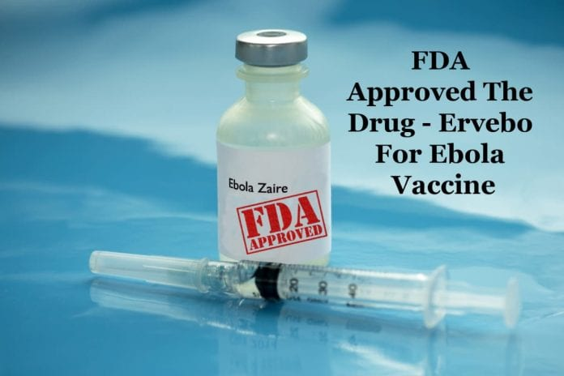
10. epidemie DRK - vakcinace
8.8.2018 poprvé zahájena aktivní vakcinace proti ebole
živou vakcínou rVSV-ZEBOV-GP v rámci testovacího protokolu
Vakcína obsahuje živé viry vesikulární stomatitidy (VSV), geneticky upraveny tak, že exprimují glykoprotein z ebolaviru Zair, což vyvolá imunitní reakci proti bílkovině obsažené ve viru.
Později, když je očkovaná osoba vystavena skutečnému viru, její imunitní systém v něm obsaženou bílkovinu rozpozná a je již připraven virus inaktivovat a danou osobu tak chránit před virovým onemocněním ebola.
Špliňo M, Chlíbek R. Průběh desáté epidemie eboly – Demokratická republika Kongo, 2018/2019. Vakcinologie 2019;13(2):80-85. Špliňo M, Chlíbek R. Průběh desáté epidemie eboly – Demokratická republika Kongo, 2018/2019. Vakcinologie 2019;13(4):178-180.
Boštíková V. očkování proti virové hemoragické horečce Ebola experimentální vakcínou rVSVDG-ZEBOV-GP v Dekokratické republice Kongo. Vakcinologie 2019;3:106-109.
http://www.ema.europa.eu/en/medicines/human/EPAR/ervebo; https://www.fda.gov/vaccines-blood-biologics/ervebo

Slide 76
10. epidemie DRK - vakcinace
Účinnost vakcíny 95,8 – 98,5 %.
Pod názvem ERVEBO (MSD) 19.12.2019 schválena FDA pro prevenci infekce virem ebola-Zaire, schválena EMA
  Vakcinace 2 dávkami
  Tvorba neutralizačních protilátek – přetrvávají nejméně 1 rok
  Z hlediska vedlejších a nežádoucích účinků zcela srovnatelná s jinými vakcínami
Podle protokolu i pro těhotné (mortalita matky i plodu 100%) a děti ˃1 rok
Od začátku očkování bylo vakcinováno 258 674 lidí 21.12.2019
Špliňo M, Chlíbek R. Průběh desáté epidemie eboly – Demokratická republika Kongo, 2018/2019. Vakcinologie 2019;13(2):80-85. Boštíková V. očkování proti virové hemoragické horečce Ebola experimentální vakcínou rVSVDG-ZEBOV-GP v Dekokratické republice Kongo. Vakcinologie 2019;3:106-109. Špliňo M, Chlíbek R. Průběh desáté epidemie eboly – Demokratická republika Kongo, 2018/2019. Vakcinologie 2019;13(4):178-180.
http://www.ema.europa.eu/en/medicines/human/EPAR/ervebo; https://www.fda.gov/vaccines-blood-biologics/ervebo;
https://promedmail.org/promed-post/?id=20191226.6858941

Slide 77
10. epidemie DRK - vakcinace
Prstencová očkovací strategie
(nikoli plošně)
  Očkování diagnostikovaných a laboratorně potvrzených pacientů
  Vyhledání a očkování jejich kontaktů a kontaktů těchto primárních kontaktů (často rodinné příslušníky)
  Jeden prstenec 120-150 osob
  Podle CDC každý nakažený infikuje další 2-4 osoby
  Zahájena vakcinace druhou experimentální vakcínou MVA-BN-Filo (Johnson&Johnson)
  2 dávky
  Prokázána vysoká účinnost, bezpečnost a imunogenita u lidí i u primátů
Špliňo M, Chlíbek R. Průběh desáté epidemie eboly – Demokratická republika Kongo, 2018/2019. Vakcinologie 2019;13(2):80-85. Boštíková V. očkování proti virové hemoragické horečce Ebola experimentální vakcínou rVSVDG-ZEBOV-GP v Dekokratické republice Kongo. Vakcinologie 2019;3:106-109. https://promedmail.org/promed-post/?id=20191226.685894

Slide 78
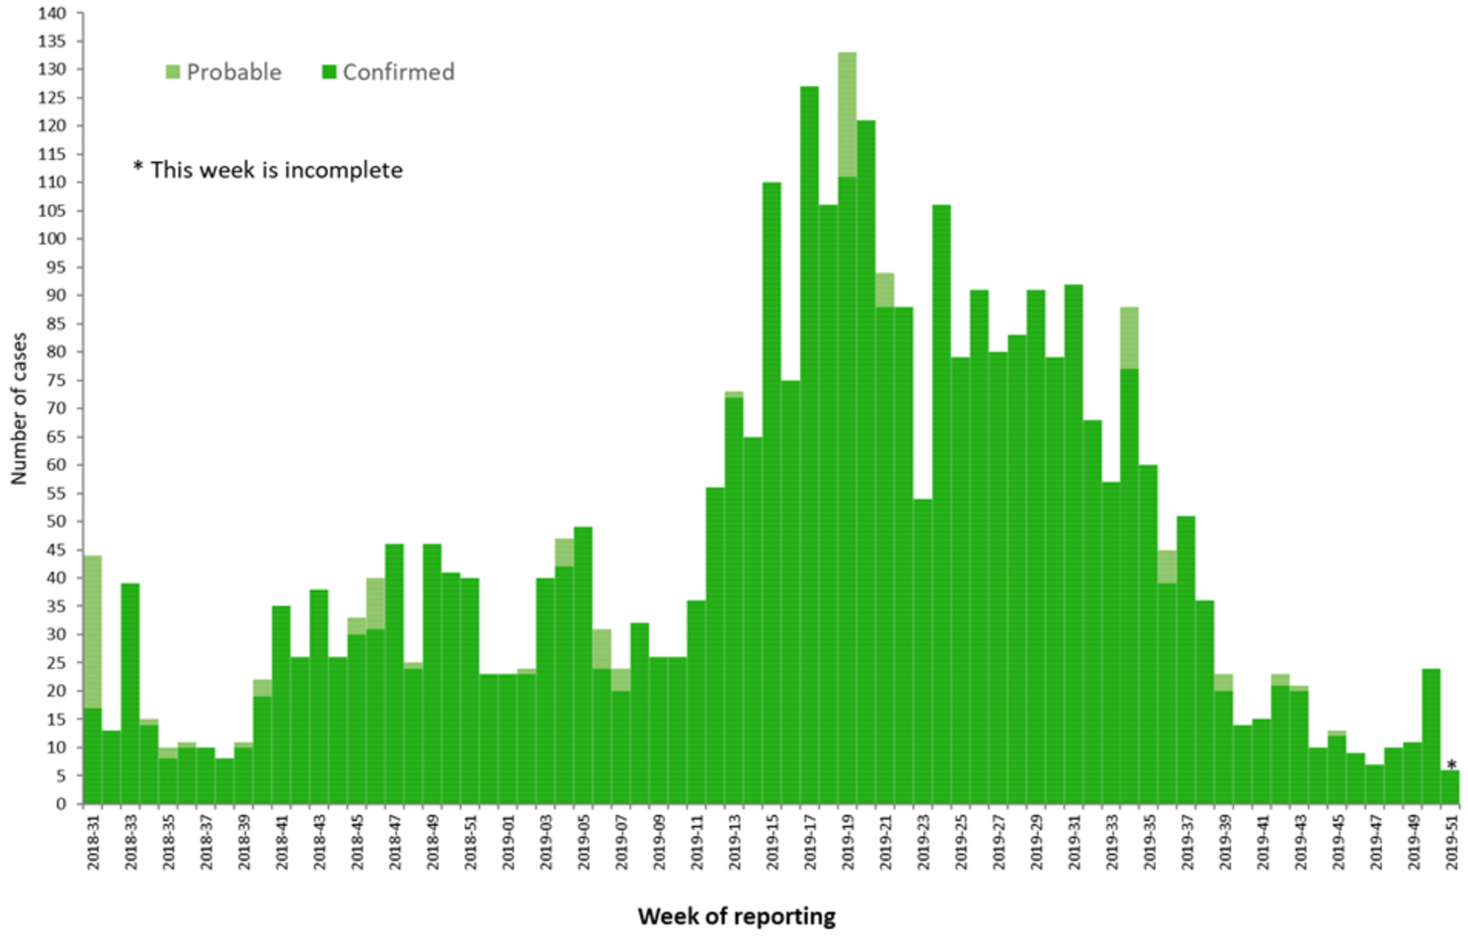
Virová hemoragická horečka ebola
  Protektivní efekt vakcíny – jednoznačně průkazný
  Nižší incidence nákazy v posledních měsících 2019 (vrchol epidemie duben 2019)
  Nezbytná další opatření
  Včasná izolace, karantenizace, včasná vakcinace
  Překonání všeobecné nedůvěry…spolupráce místní komunity se zdravotníky…
Odhad nákladů dle WHO červenec – prosinec 2019 = 287 mil USD
Špliňo M, Chlíbek R. Průběh desáté epidemie eboly – Demokratická republika Kongo, 2018/2019. Vakcinologie 2019;13(2):80-85. Špliňo M, Chlíbek R. Průběh desáté epidemie eboly – Demokratická republika Kongo, 2018/2019. Vakcinologie 2019;13(4):178-180.

Slide 79
Virová hemoragická horečka ebola
Riziko dalšího šíření
I přes vakcinaci a nižší incidence nových případů epidemie pokračuje
do dalších lokalit DRK, riziko pro sousedních země (Ugandy, Rwandy a Jižního Súdánu)
Nepřehledná válečná situace, pohyby velkých počtů lidí, nelze dohledat všechny kontakty, mnoho jedinců odmítá vakcinaci, relativně dlouhá inkubace…
Zavlečení infekce na jiný kontinent je t.č. WHO i CDC hodnoceno jako nízké, nicméně nelze vyloučit -
Boštíková V. očkování proti virové hemoragické horečce Ebola experimentální vakcínou rVSVDG-ZEBOV-GP v Dekokratické republice Kongo. Vakcinologie 2019;3:106-109.
https://www.ecdc.europa.eu/en/ebola-virus-disease-outbreak-democratic-republic-congo-ongoing

Slide 80
Virová hemoragická horečka ebola
Konec epidemie (kritéria)
Bude dosaženo v době, kdy po posledním případu v ohnisku uplyne dvojnásobná inkubační doba (tj. 42 dnů)
Špliňo M, Chlíbek R. Průběh desáté epidemie eboly – Demokratická republika Kongo, 2018/2019. Vakcinologie 2019;13(4):178-180.

Slide 81
Děkuji Vám za pozornost…

